Slide 1
CRYPTO.H
Broglio Matteo
Ceban Dan Eugen
Colombo Alessio
Galuzzi Sean
Lucca Davide

Slide 2
CESAR
01
CESAR
02
POLY
POLY
CRYPTO.H
04
03
RSA
05
RSA
06
Crypt
Decrypt
Decrypt
Crypt
Crypt
Decrypt

Slide 3
CESAR
01
void cesar_crypt(char *parola, char n)
{
int len = strlen(parola);
int chiave = n - 97;
for (int i = 0; i < len; i++) if (parola[i] + chiave <= 122)
parola[i] = parola[i] + chiave;
else
parola[i] = parola[i] + (chiave - 26);
}
CRYPT

Slide 4
PROBLEMI
Controllo
void cesar_crypt(char *parola, char n)
{
int len = strlen(parola);
int chiave = n - 97;
for (int i = 0; i < len; i++) if (parola[i] + chiave <= 122)
parola[i] = parola[i] + chiave;
else
parola[i] = parola[i] + (chiave - 26);
}

Slide 5
CESAR
01
CESAR
02
POLY
POLY
CRYPTO.H
04
03
RSA
05
RSA
06
Crypt
Decrypt
Decrypt
Crypt
Crypt
Decrypt

Slide 6
CESAR
02
void cesar_decrypt(char *parola, char n)
{
int len = strlen(parola);
int chiave = n - 97;
for (int i = 0; i < len; i++) if (parola[i] - chiave >= 97)
parola[i] = parola[i] - chiave;
else
parola[i] = parola[i] - (chiave - 26);
}
DECRYPT

Slide 7
PROBLEMI
void cesar_decrypt(char *parola, char n)
{
int len = strlen(parola);
int chiave = n - 97;
for (int i = 0; i < len; i++) if (parola[i] - chiave >= 97)
parola[i] = parola[i] - chiave;
else
parola[i] = parola[i] - (chiave - 26);
}

Slide 8
CESAR
01
CESAR
02
POLY
POLY
CRYPTO.H
04
03
RSA
05
RSA
06
Crypt
Decrypt
Decrypt
Crypt
Crypt
Decrypt

Slide 9
POLY
03
void poly_crypt(char *parola, char *chiave)
{
int len = strlen(parola);
int key;
for (int i = 0; i < len; i++)
{
key = chiave[i] - 97;
if ((int)parola[i] + key <= 122)
parola[i] = parola[i] + key; else
parola[i] = parola[i] + key - 26;
}
}
CRYPT

Slide 10
PROBLEMI
Ciclicità dell’alfabeto
void poly_crypt(char *parola, char *chiave)
{
int len = strlen(parola);
int key;
for (int i = 0; i < len; i++)
{
key = chiave[i] - 97;
if ((int)parola[i] + key <= 122)
parola[i] = parola[i] + key; else
parola[i] = parola[i] + key - 26;
}
}

Slide 11
CESAR
01
CESAR
02
POLY
POLY
CRYPTO.H
04
03
RSA
05
RSA
06
Crypt
Decrypt
Decrypt
Crypt
Crypt
Decrypt

Slide 12
POLY
04
void poly_decrypt(char *parola, char *chiave)
{
int len = strlen(parola);
int key;
for (int i = 0; i < len; i++)
{
key = chiave[i] - 97;
if ((int)parola[i] - key >= 97)
parola[i] = parola[i] - key; else
parola[i] = parola[i] - (key - 26);
}
}
DECRYPT

Slide 13
PROBLEMI
Ciclicità dell’alfabeto
void poly_decrypt(char *parola, char *chiave)
{
int len = strlen(parola);
int key;
for (int i = 0; i < len; i++)
{
key = chiave[i] - 97;
if ((int)parola[i] - key >= 97)
parola[i] = parola[i] - key; else
parola[i] = parola[i] - (key - 26);
}
}

Slide 14
RSA
Crypt - Decrpyt

Slide 15
CESAR
01
CESAR
02
POLY
POLY
CRYPTO.H
04
03
RSA
05
RSA
06
Crypt
Decrypt
Decrypt
Crypt
Crypt
Decrypt

Slide 16
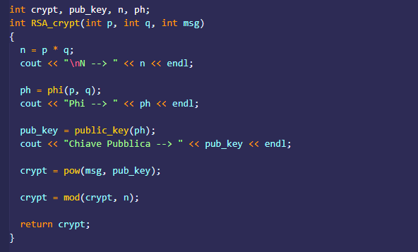
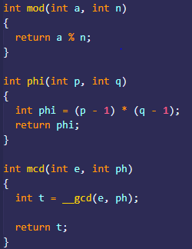
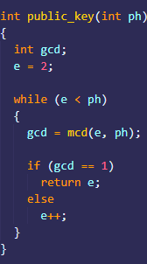
RSA
CRYPT
05

Slide 17
PROBLEMI
Calcolo MCD

Slide 18
PROBLEMI
Calcolo di ‘e’ nel While
Ritornare ‘e’ al momento giusto

Slide 19
PROBLEMI
Dover passare troppi valori alla funzione

Slide 20
CESAR
01
CESAR
02
POLY
POLY
CRYPTO.H
04
03
RSA
05
RSA
06
Crypt
Decrypt
Decrypt
Crypt
Crypt
Decrypt

Slide 21
RSA
03
float decrypt;
float private_key()
{
decrypt = (1 + (2 * ph)) / pub_key;
return decrypt;
}
float RSA_decrypt()
{
cout << "Chiave di Decriptazione --> "
<< private_key() << endl;
float dec = pow(crypt, decrypt);
float munna = fmod(dec, n);
return munna;
}
DECRYPT

Slide 22
PROBLEMI
Trovare la formula migliore per creare la chiave di decriptazione
Errori di calcolo con il modulo tra numeri float
float decrypt;
float private_key()
{
decrypt = (1 + (2 * ph)) / pub_key;
return decrypt;
}
float RSA_decrypt()
{
cout << "Chiave di Decriptazione --> "
<< private_key() << endl;
float dec = pow(crypt, decrypt);
float munna = fmod(dec, n);
return munna;
}

Slide 23

GRAZIE PER L’ATTENZIONE
Gruppo A
Broglio Matteo
Ceban Dan Eugen
Colombo Alessio
Galuzzi Sean
Lucca Davide

